Slide 1
中美关系正常化

Slide 2
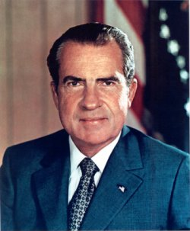
如果没有中华人民共和国和它的七亿五千万人民参加，就不可能有稳定和持久的和平。
——乔治·桑特尔《尼克松传》成都出版社1996年版P.244
美国第37任总统理查德•尼克松(Richard M. Nixon)

Slide 3
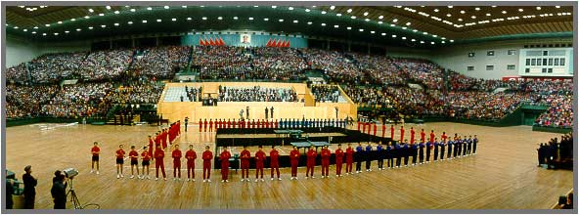
“乒乓外交”

Slide 4
想一想，中美关系为什么会在20世纪70年代得到改善？
共同研讨
请你分别从美国、中国两个方面去考虑这个问题

Slide 5

从美国来讲：
1.认识到中国在国际事务中的重要，承认 孤立中国政策的失败。
2.增加对付苏联的资本，打中国牌牵制苏联。
3.希望进入中国市场，获取经济利益。

Slide 6

从中国来说：
1.从整体上打破外交僵局，改善国际地位；
2.牵制和对付来自于苏联的威胁，缓解国家 安全压力；
3.有助于解决台湾问题，实现中国统一。

Slide 7
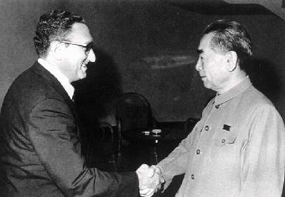
基辛格和周恩来

Slide 8
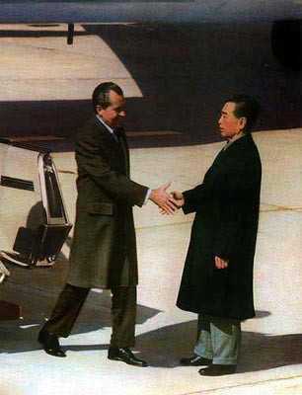
周恩来：“总统先生，你把手伸过了世界最辽阔的海洋和我握手，25年没有交往了啊。”
尼克松：“我感到很荣幸，终于来到了你们伟大的国家。”
1972年2月，周恩来在机场迎接美国有史以来第一
位出访未建交国家的总统尼克松。

Slide 9


